Slide 1
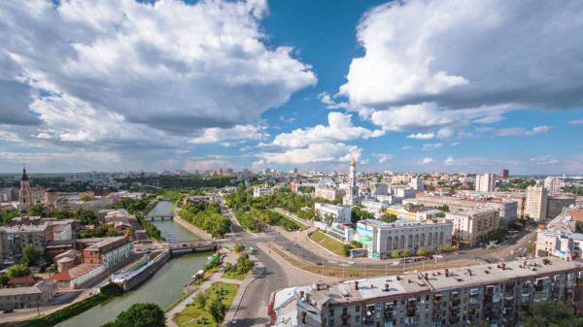
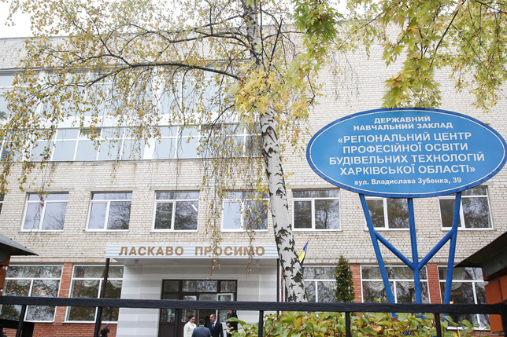
Обласна школа передового досвіду
Тема: «Імплементація результатів моніторингових досліджень в контексті внутрішньої системи забезпечення якості освіти»

Slide 2
ПОЛОЖЕННЯ
про внутрішню систему забезпечення якості професійної (професійно-технічної) освіти у Державному навчальному закладі
«Регіональний центр професійної освіти будівельних технологій Харківської області»
Проєктування
Самооцінювання
Звітування
Планування
І.Ф. Гербарт відзначав, що «область розумового середовища» проявляється у здатності відтворити раніше засвоєні знання у поєднанні з тими, які засвоюються в даний момент.

Slide 3
Основними напрямами, за якими здійснюється оцінювання рівня якості освітньої діяльності

Slide 4
01
Освітне середовище
Доповідач: заступник директора
з навчально-виробничої роботи ДНЗ «РЦПО БТ ХО» АЛАТАЄВА Олена

Slide 5
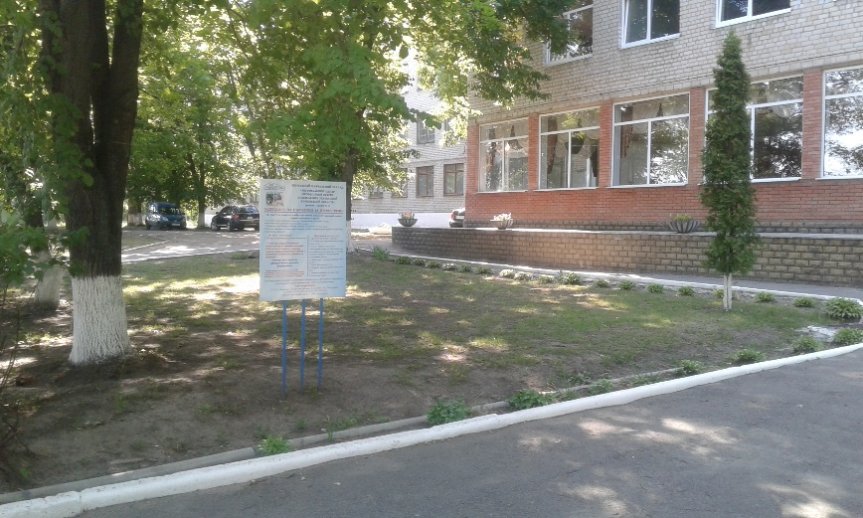
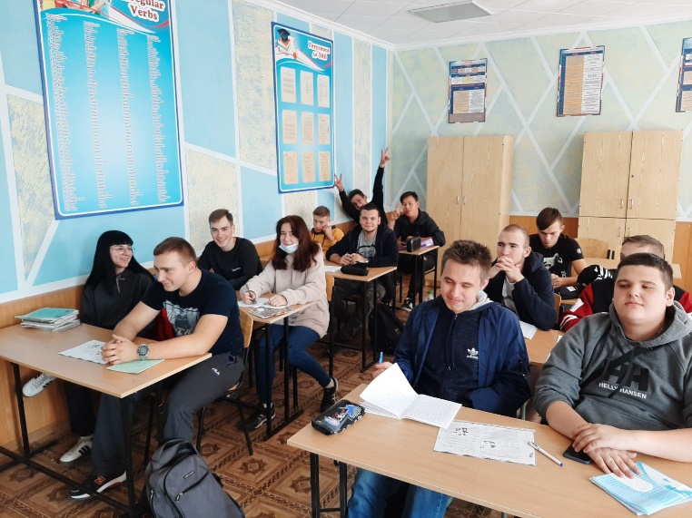
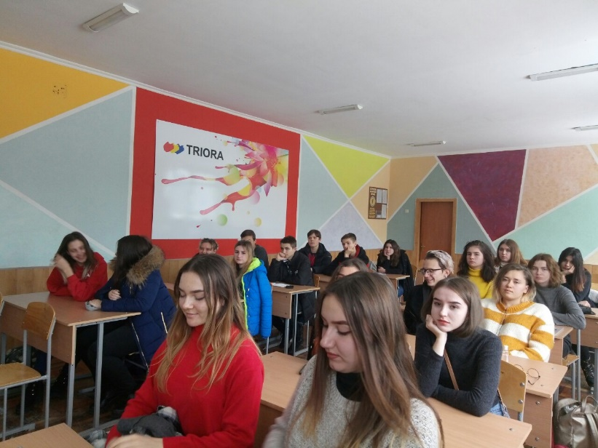
Компонент: - Забезпечення безпечних і нешкідливих умов навчання та праці в ДНЗ «РЦПО БТ ХО»
Критерій: Будівлі, споруди, приміщення і територія Центру є безпечними для навчання та праці
01
02
Критерій- ДНЗ «РЦПО БТ ХО» забезпечений навчальними приміщеннями з відповідним обладнанням, що необхідні для реалізації освітніх програм
03
Критерій:- Здобувачі освіти та працівники Центру обізнані з вимогами охорони праці, безпеки життєдіяльності, правилами поведінки в умовах надзвичайних ситуацій і дотримуються їх.
04
Критерій: Учасники освітнього процесу обізнані з правилами поведінки в разі нещасного випадку зі здобувачами освіти та працівниками або раптового погіршення їх стану здоров’я і вживають необхідних заходів.

Slide 6
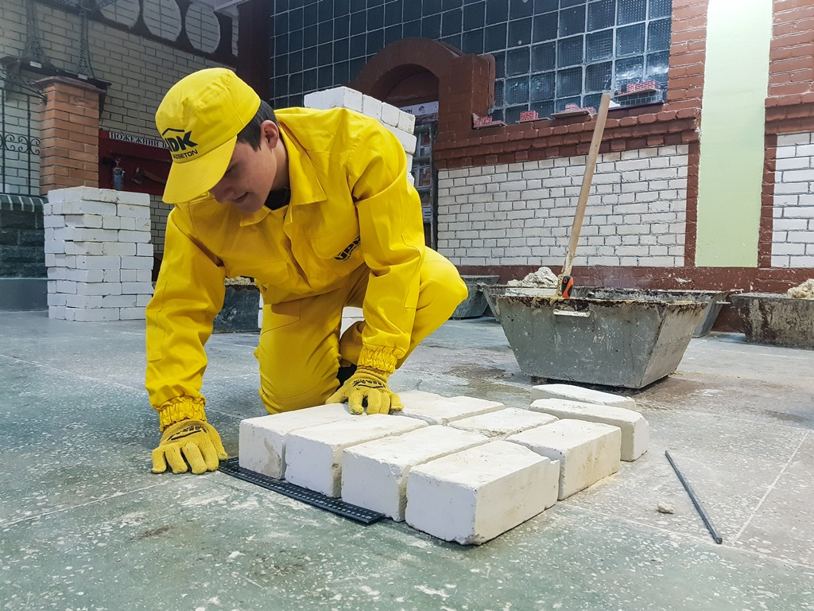
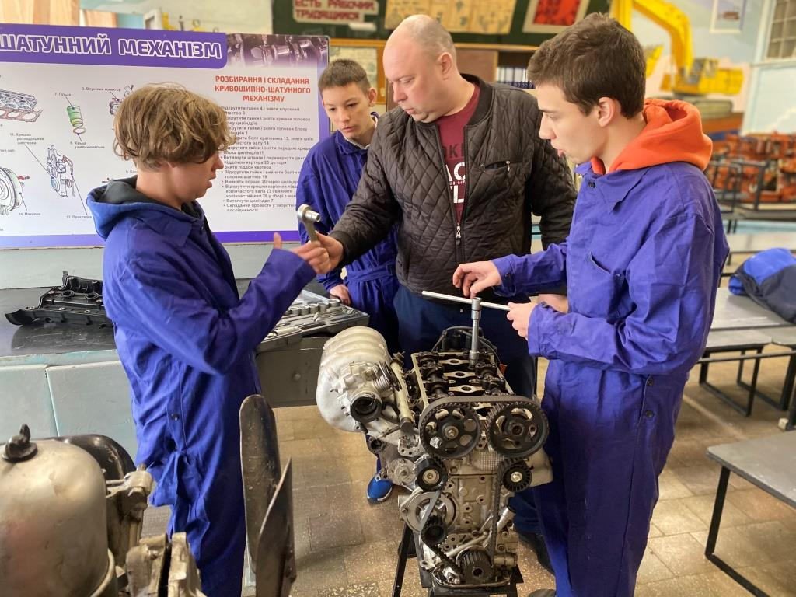
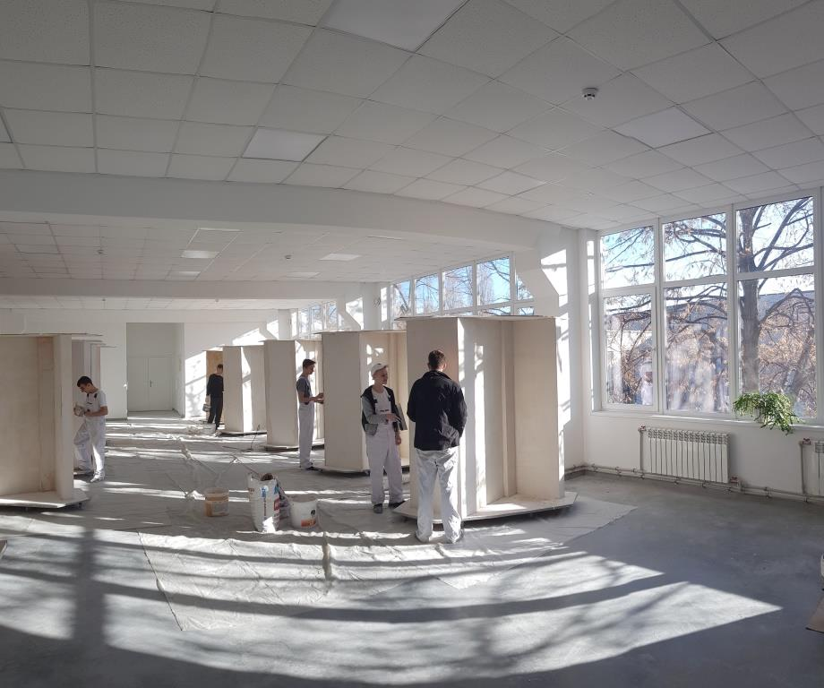
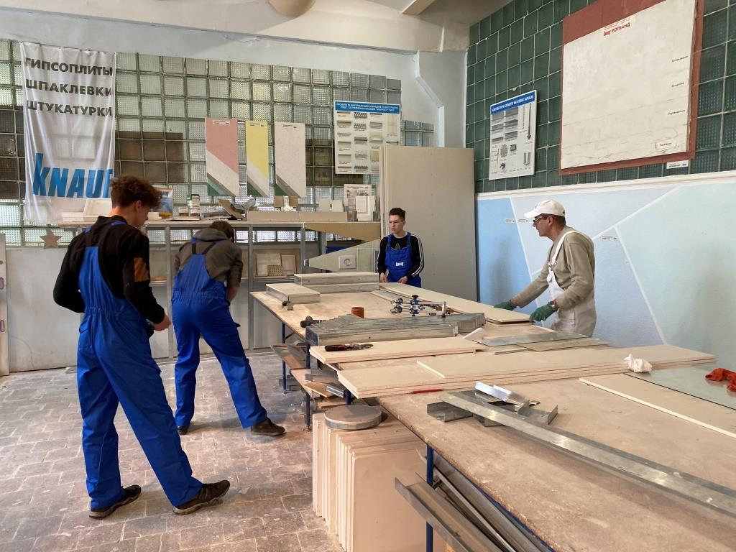
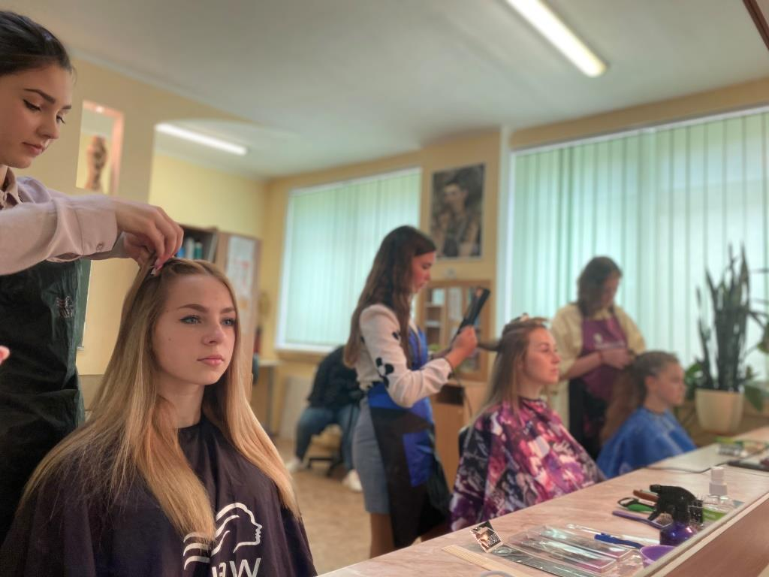
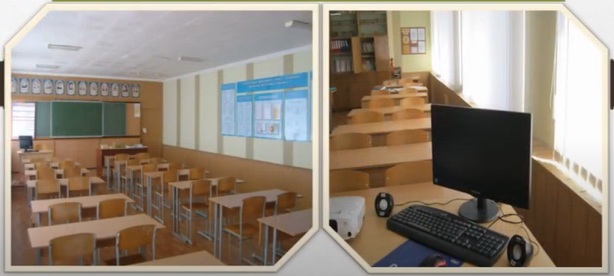
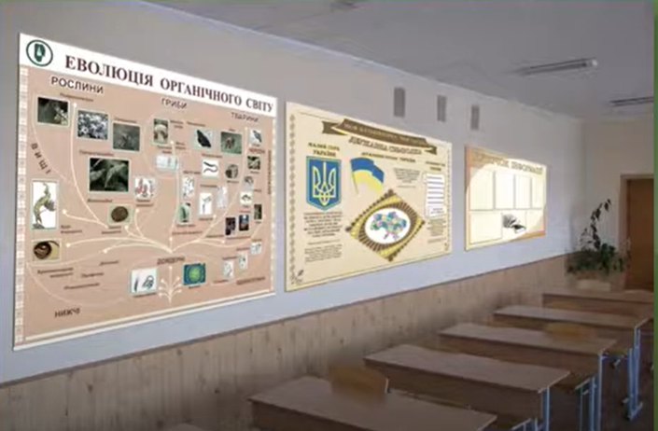

Slide 7
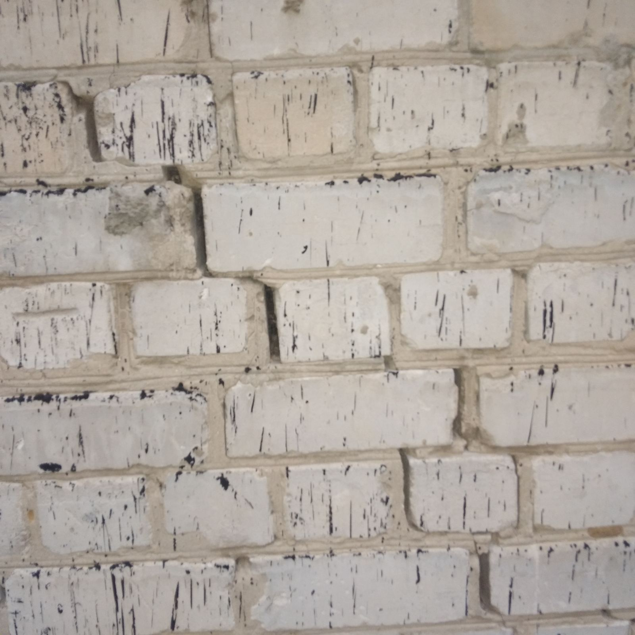
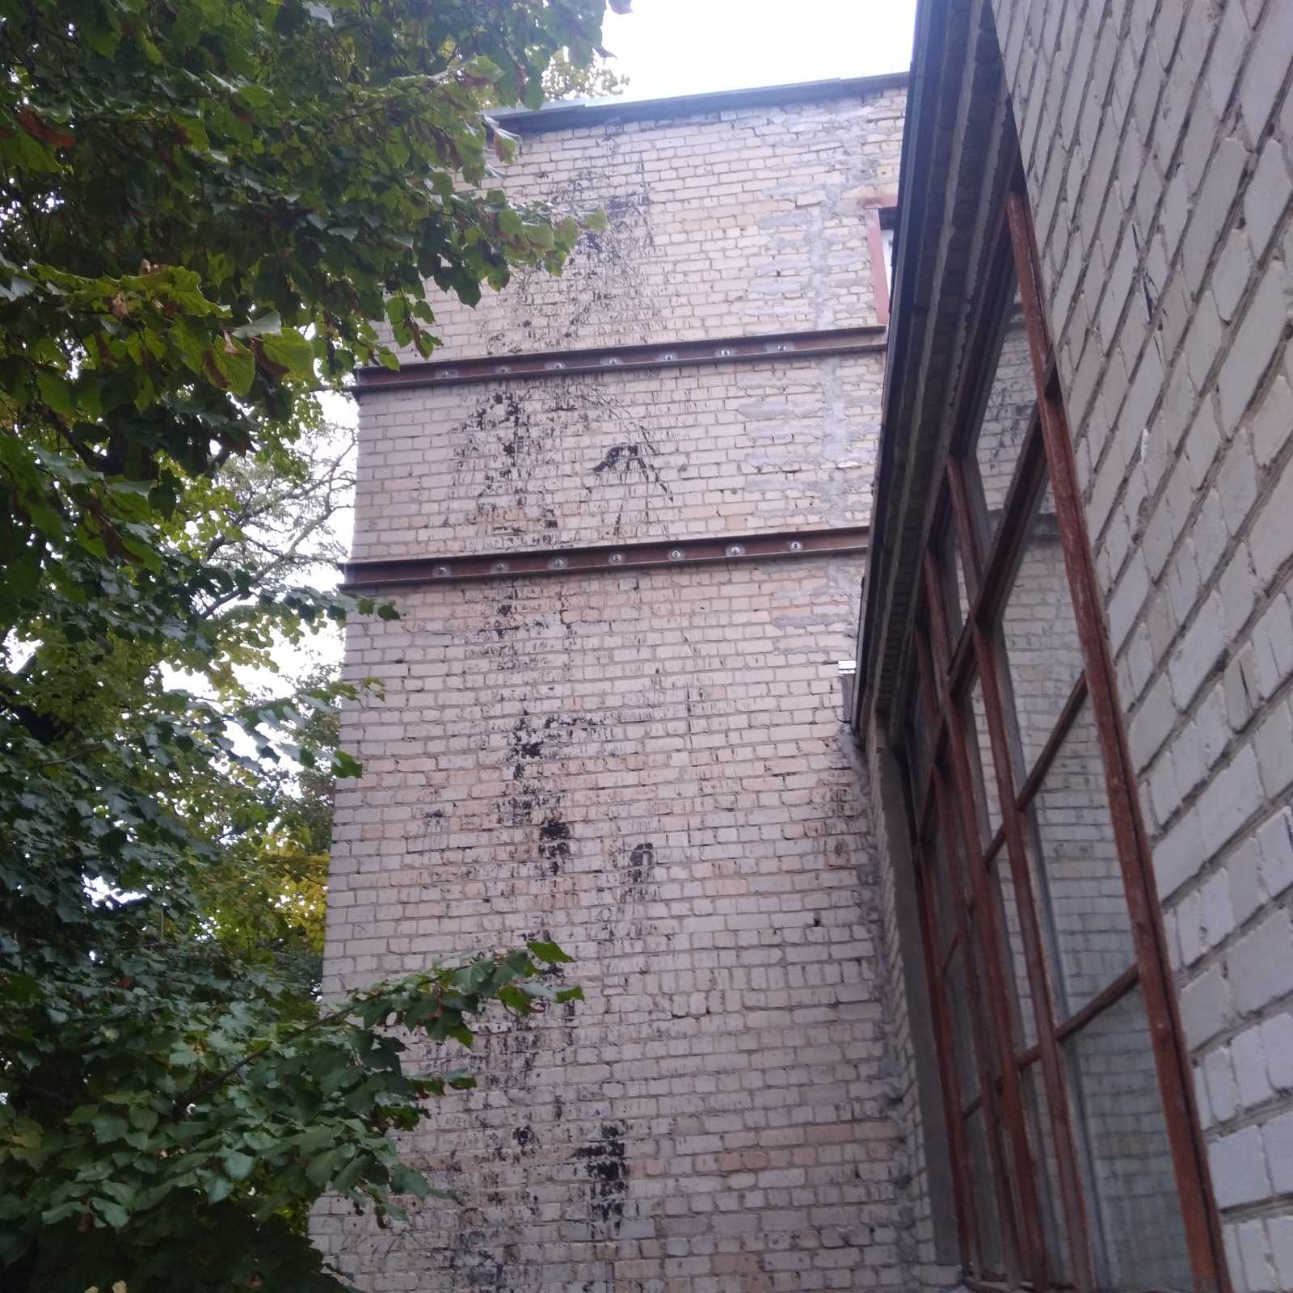
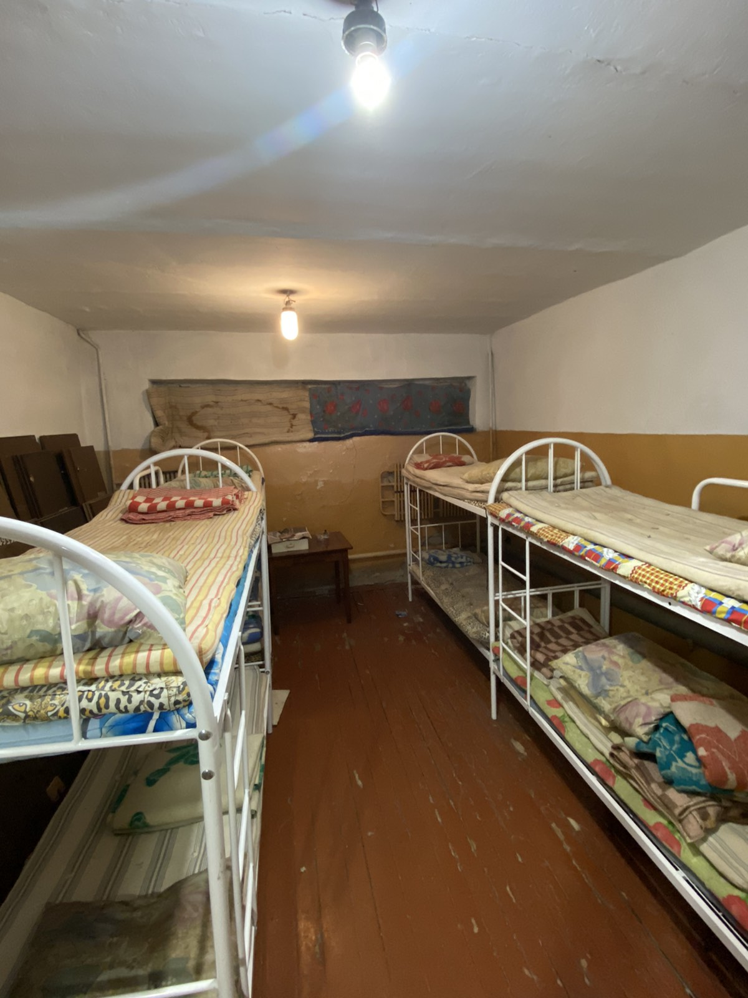
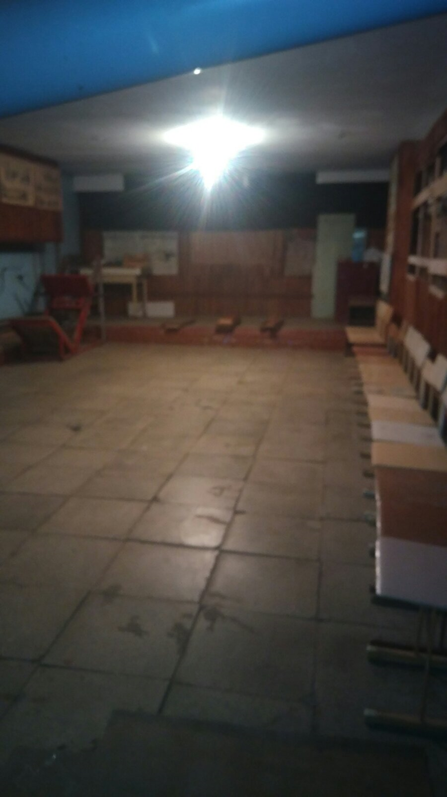
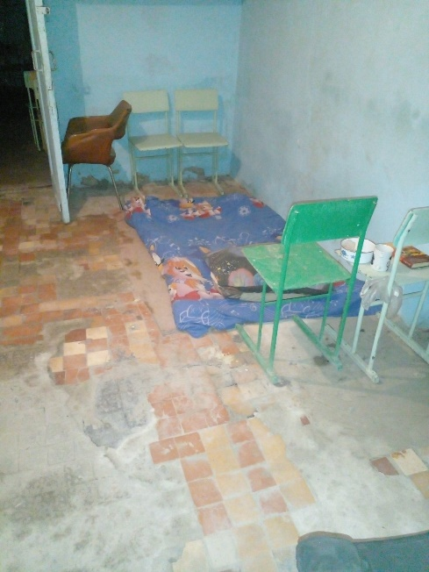
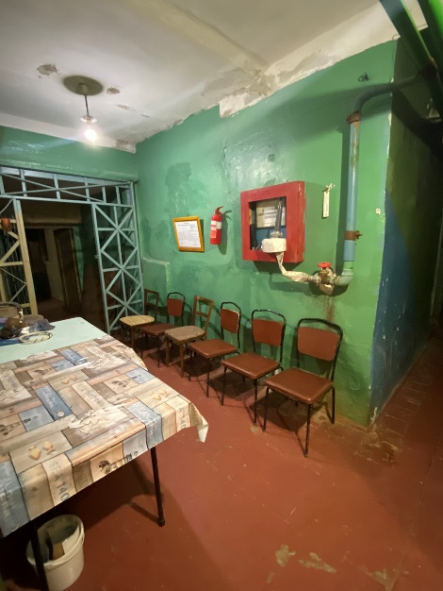

Slide 8
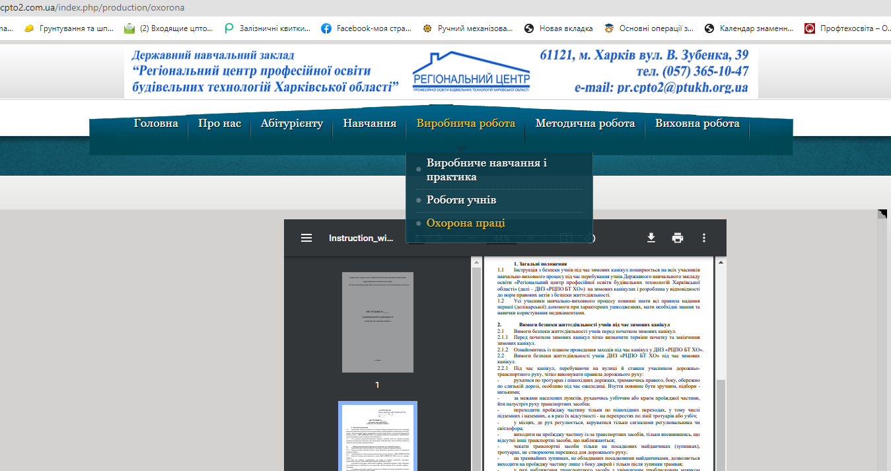
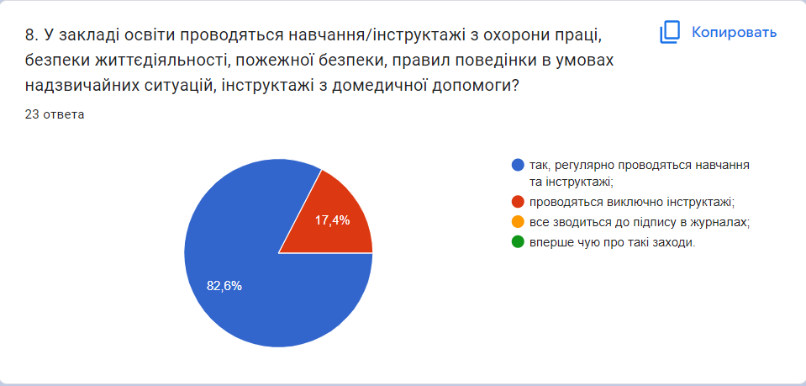
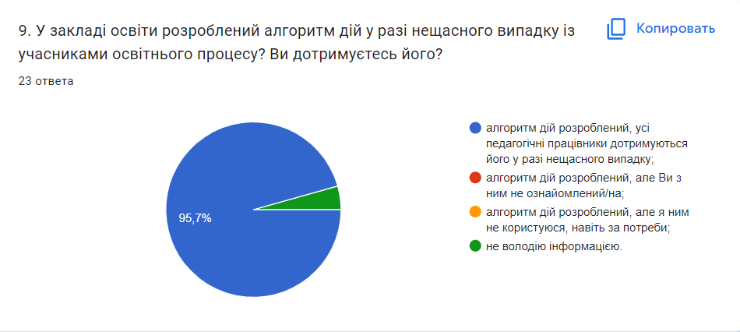
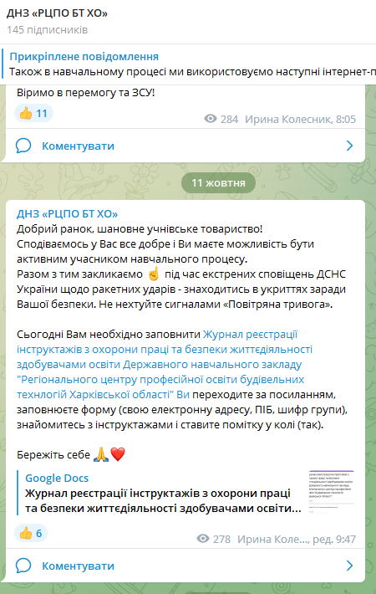

Slide 9
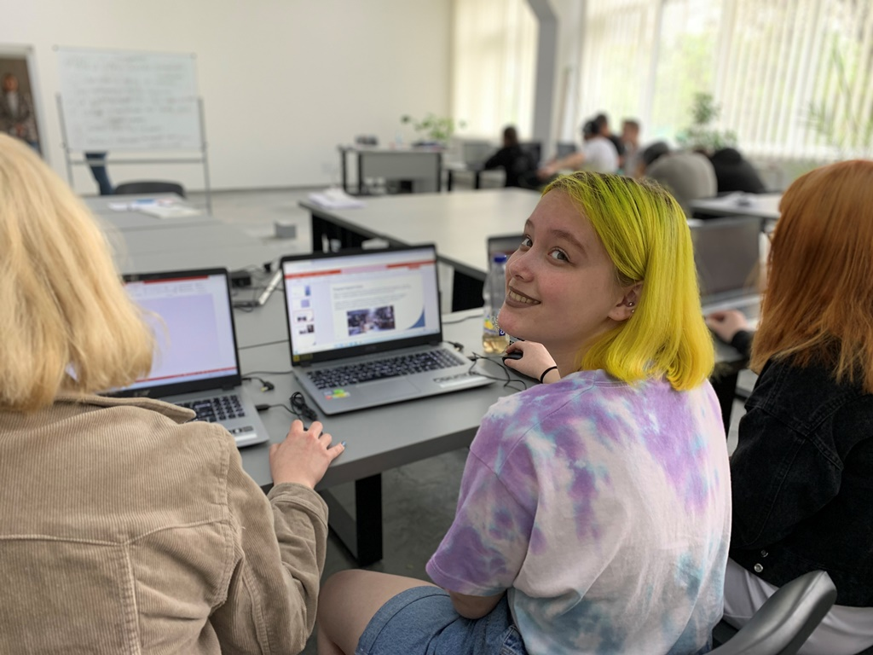
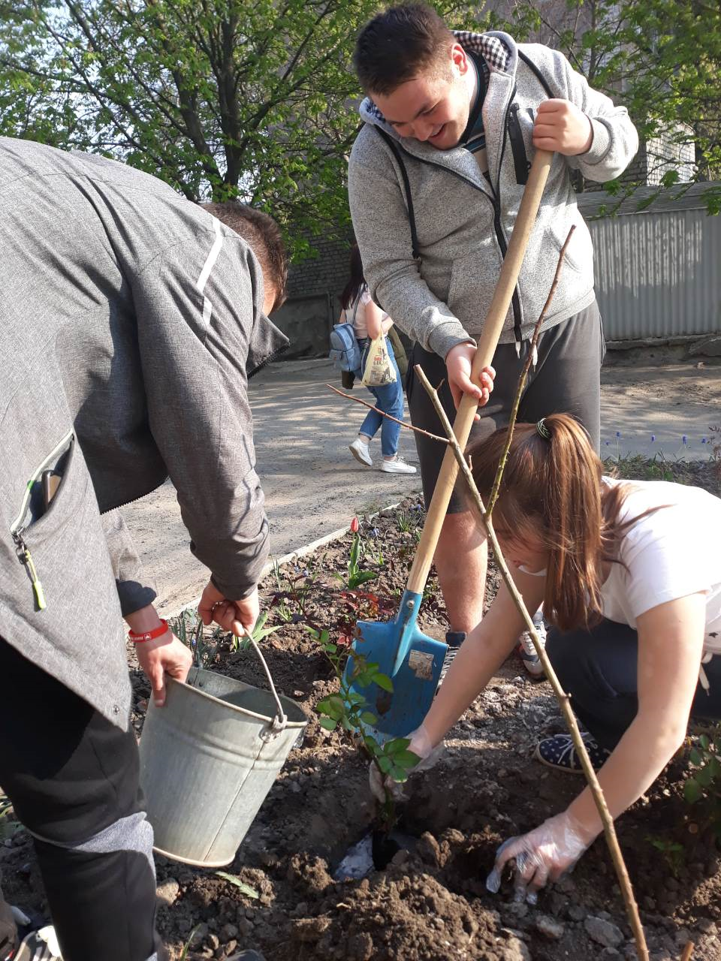
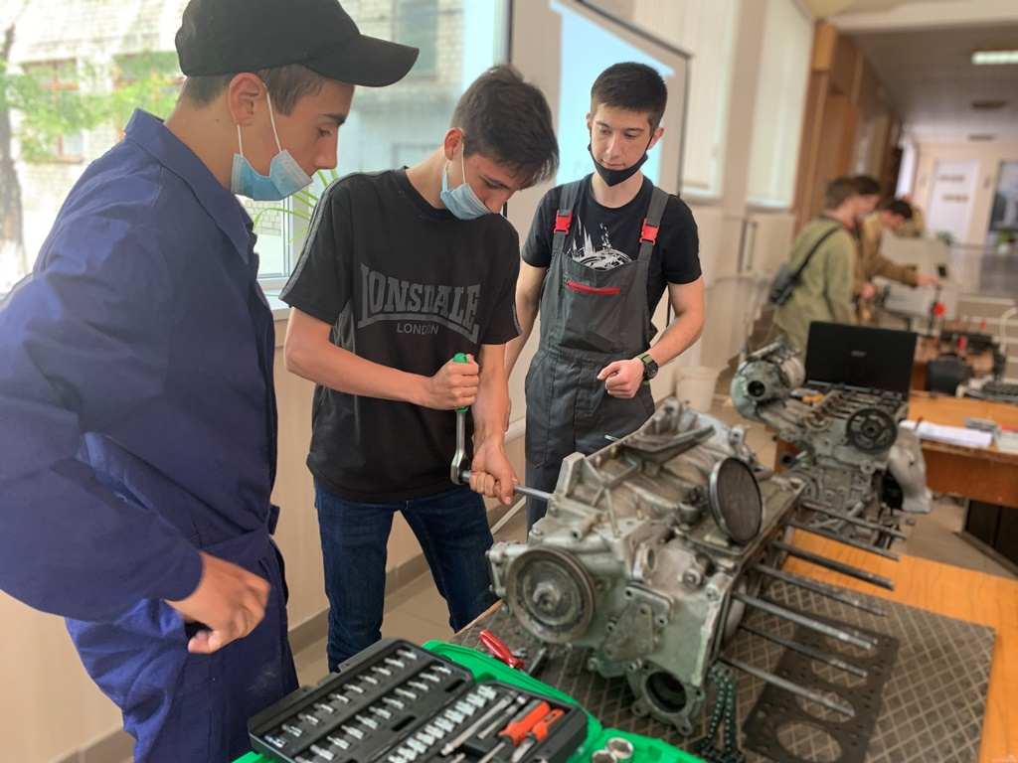
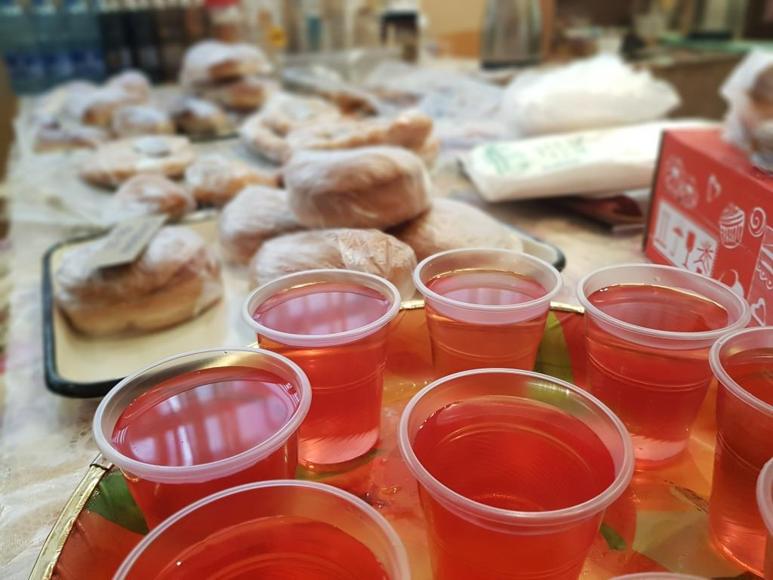
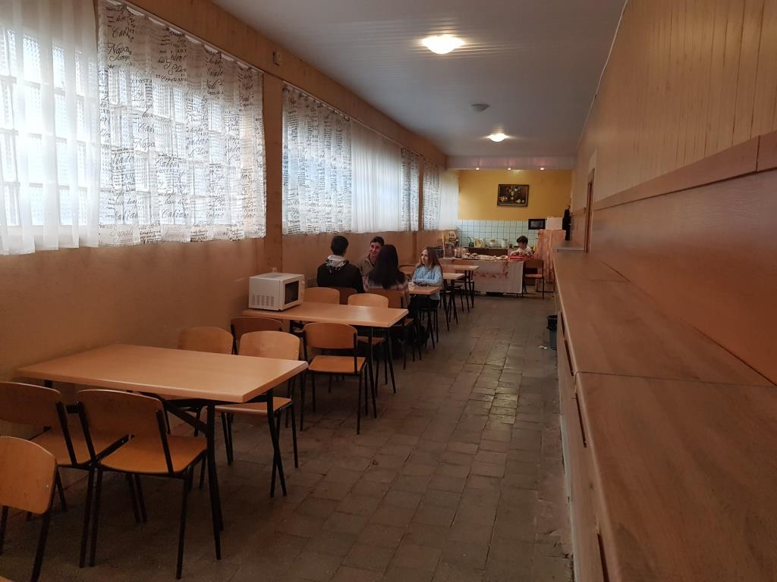
Компонент: - Забезпечення безпечних і нешкідливих умов навчання та праці в Центрі
Критерій: У ДНЗ «РЦПО БТ ХО» створені умови для харчування учасників освітнього процесу
05
06
Критерій: ДНЗ «РЦПО БТ ХО» створені умови для безпечного використання мережі Інтернет учасниками освітнього процесу
07
Критерій: В Центрі застосовуються підходи для адаптації та інтеграції здобувачів освіти до освітнього процесу, професійної адаптації працівників
08
Критерій: У ДНЗ «РЦПО БТ ХО» створені умови для медичного обслуговування учасників освітнього процесу

Slide 11
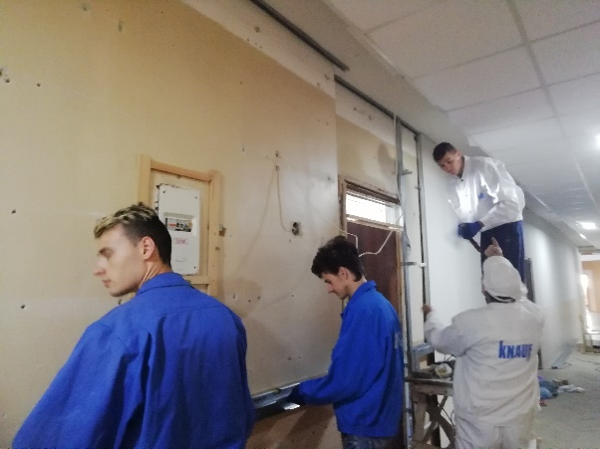
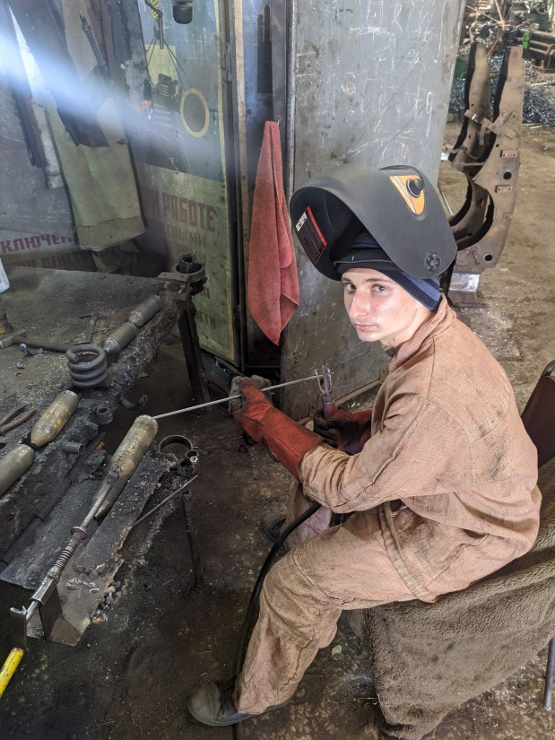
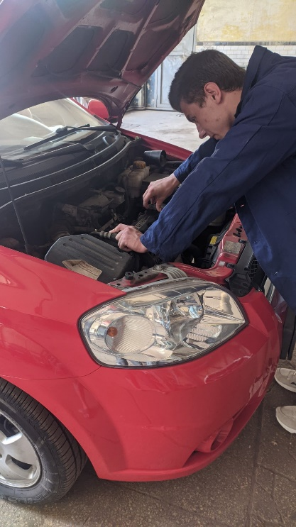
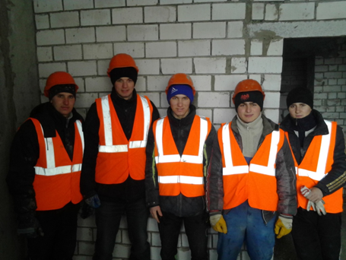
Компонент: Забезпечення безпечних і нешкідливих умов навчання та праці (на підприємствах під час виробничої практики)
Критерій: На час виробничого навчання і виробничої практики здобувачам П(ПТ)О забезпечуються робочі місця, безпечні умови праці відповідно до РНП та угод
01
Критерій: Під час проходження виробничого навчання і виробничої практики праця здобувачів не використовується для цілей, не передбачених РОП
02

Slide 12
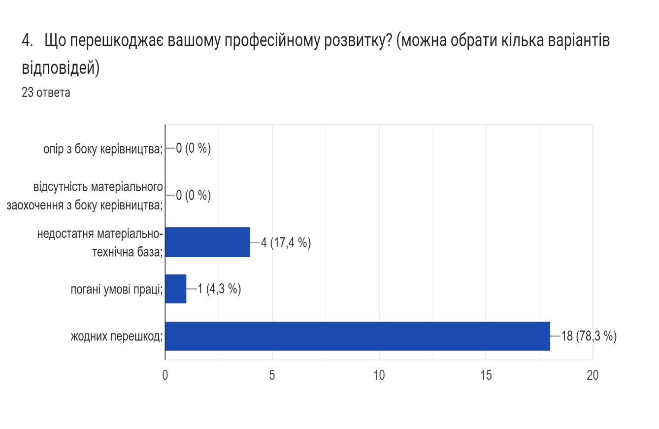
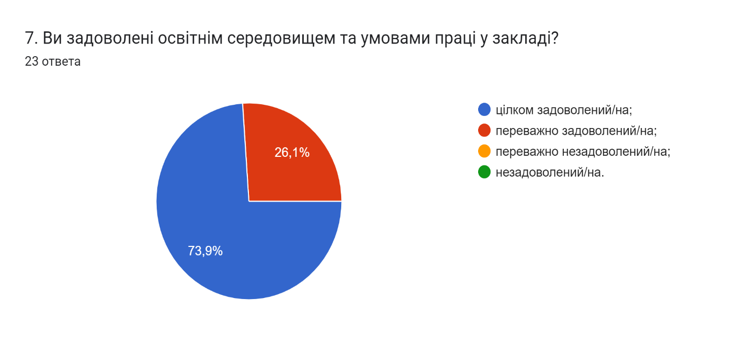

Slide 13
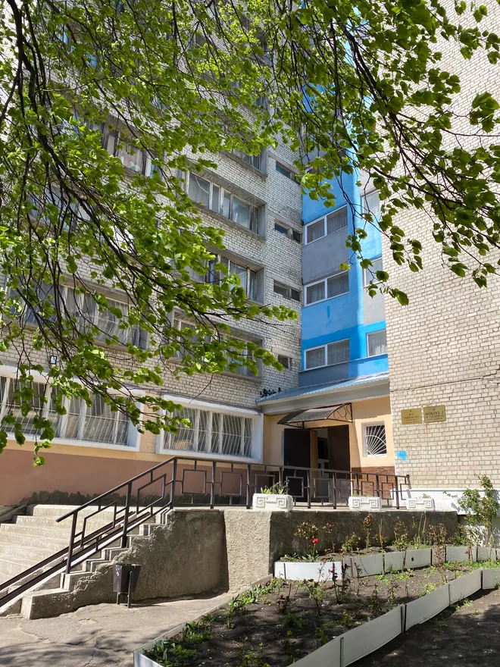
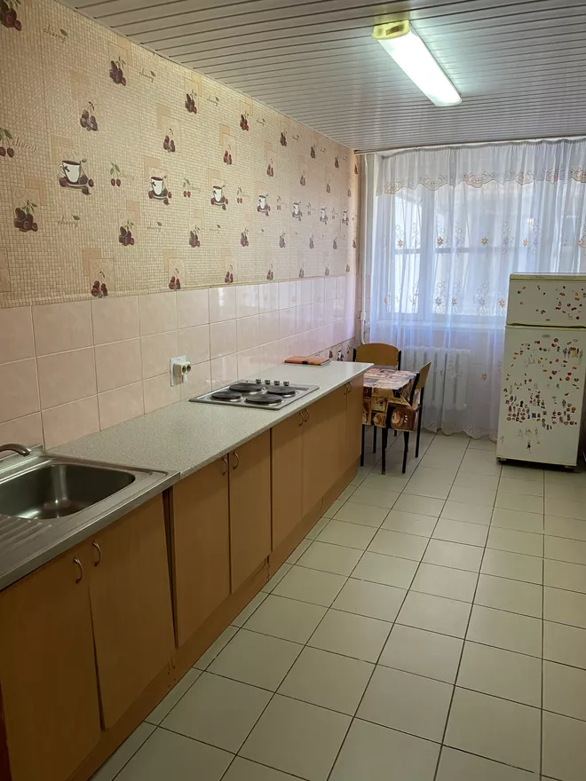
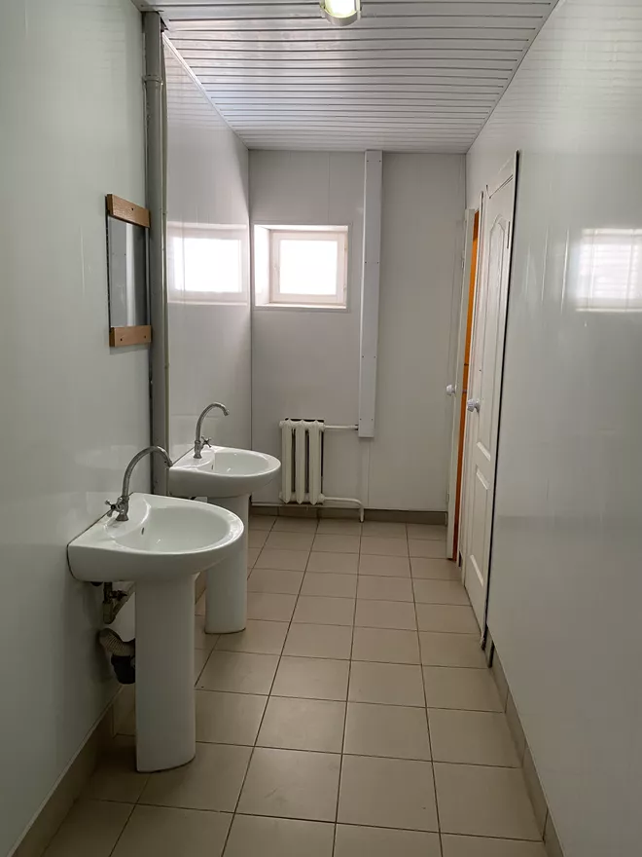
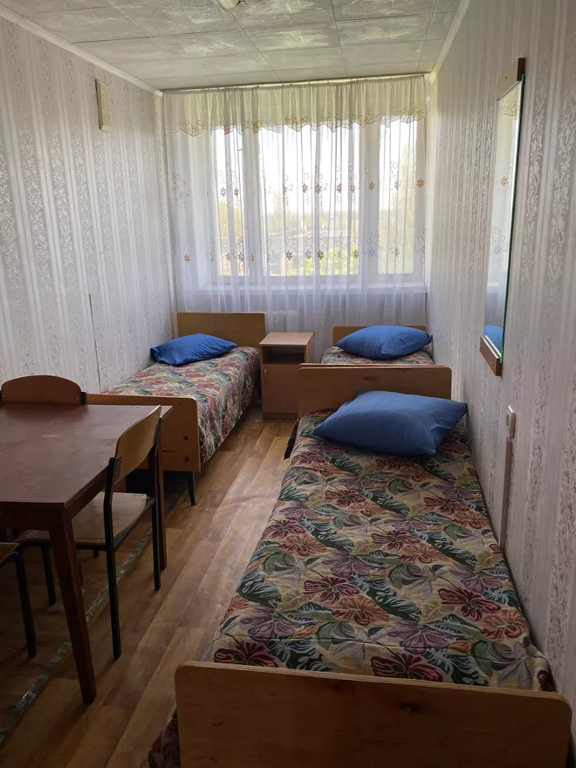
Компонент: Забезпечення безпечних і нешкідливих умов проживання в гуртожитку
Критерій: У гуртожитку забезпечені необхідні умови для проживання, самостійної роботи, відпочинку, побуту, виховної роботи, фізичної культури учнівської молоді, у тому числі осіб з інвалідністю
01

Slide 14
Компонент: Створення освітнього середовища, вільного від будь-яких форм насильства та дискримінації
Критерій: ДНЗ «РЦПО БТ ХО» планує та реалізує діяльність щодо запобігання будь- яким проявам дискримінації, булінгу
01
02
Критерій: Правила внутрішнього розпорядку центр забезпечують дотримання етичних норм, повагу до гідності, прав і свобод людини
03
Критерій: В центрі застосовуються підходи для адаптації та інтеграції здобувачів П(ПТ)О до освітнього процесу, професійної адаптації працівників
Критерій: Керівник та заступники керівника Центру, педагогічні працівники протидіють булінгу, іншому насильству, дотримуються порядку реагування на їх прояви
04

Slide 15
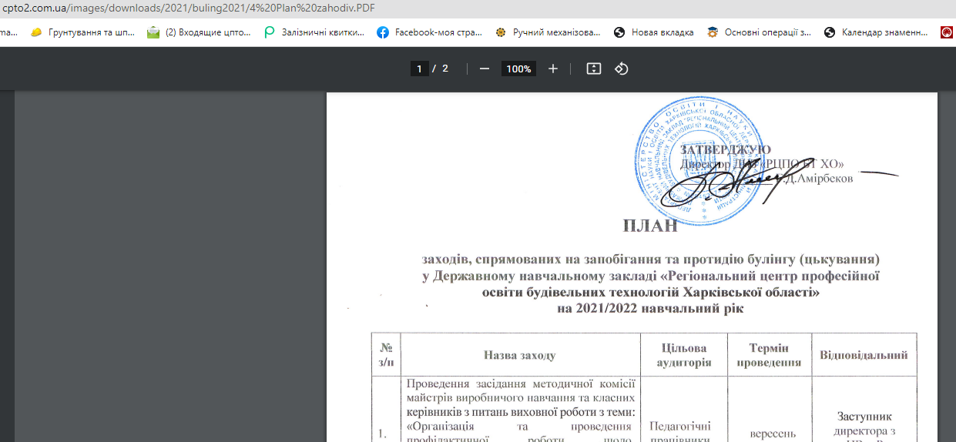

Slide 16
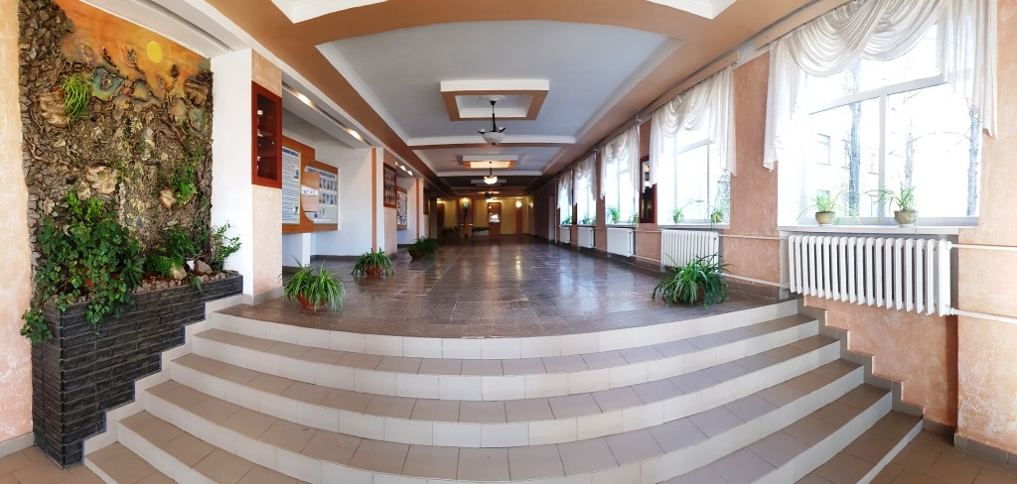
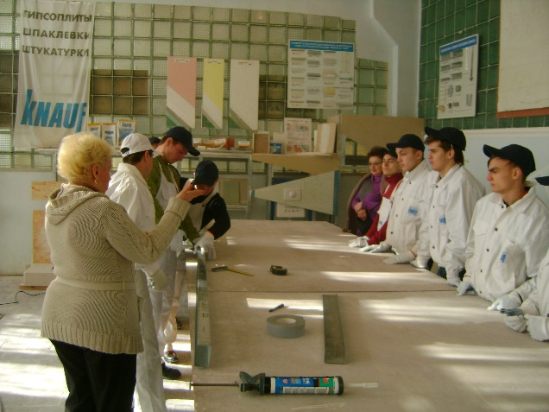
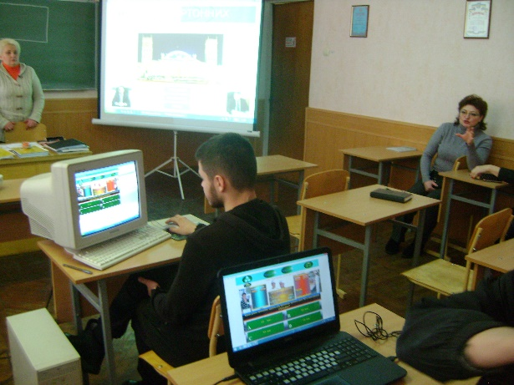
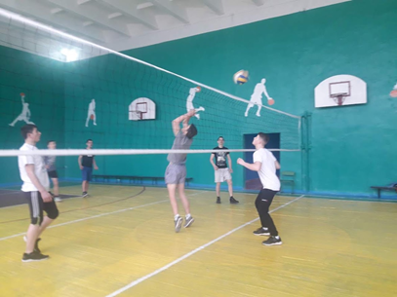
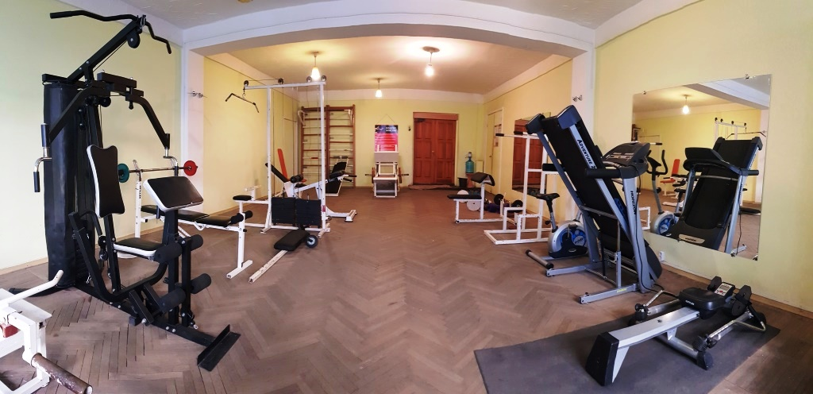
Компонент: Формування інклюзивного, розвивального та мотивуючого
до навчання освітнього простору
01
Критерій: Приміщення та територія ДНЗ «РЦПО БТ ХО» облаштовуються з урахуванням принципів універсального дизайну та/або розумного пристосування
02
Критерій: В Центрі застосовуються методики та технології роботи зі здобувачами освіти з особливими освітніми потребами
03
Критерій: Центр взаємодіє з батьками (особами, які їх замінюють) здобувачів освіти з особливими освітніми потребами, фахівцями інклюзивно-ресурсного центру, залучає їх до необхідної підтримки здобувачів освіти
04
Критерій: Освітнє середовище мотивує здобувачів освіти до оволодіння професійними і ключовими компетентностями, ведення здорового способу життя

Slide 17
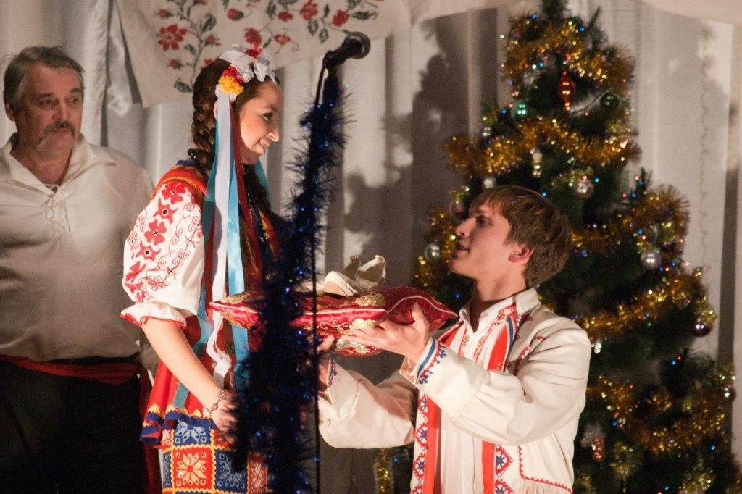
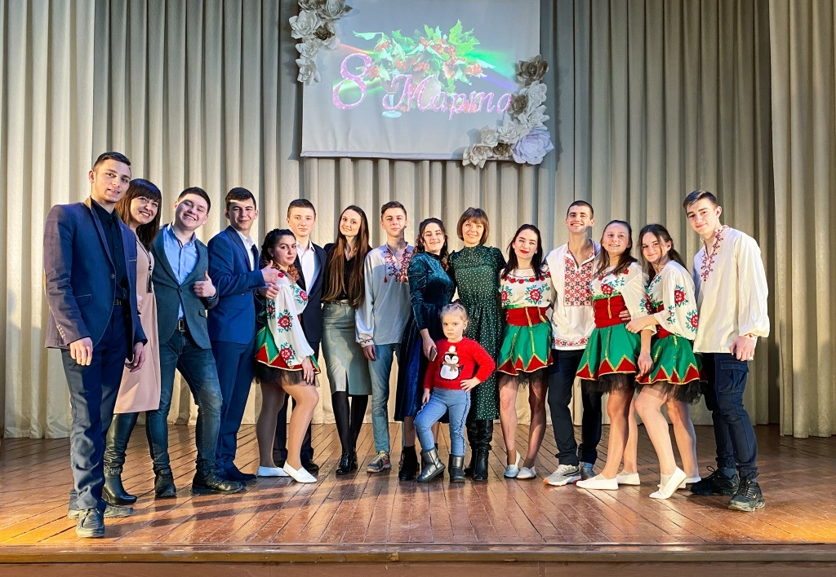
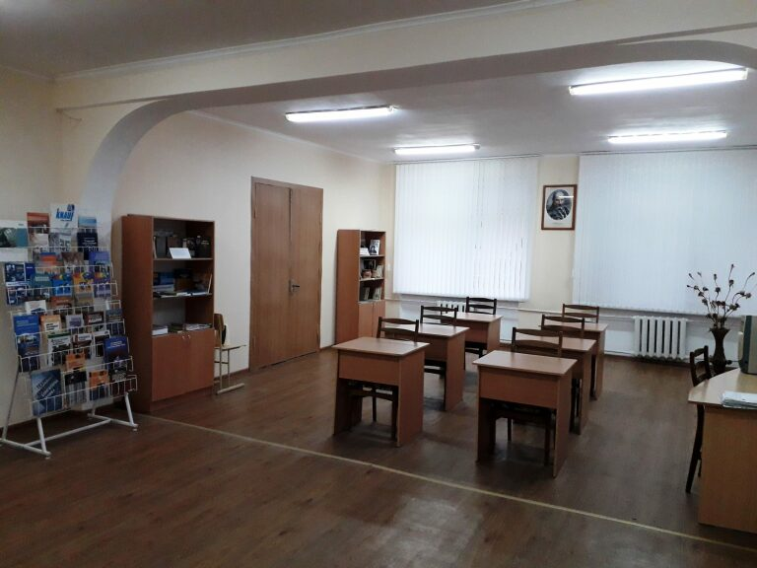
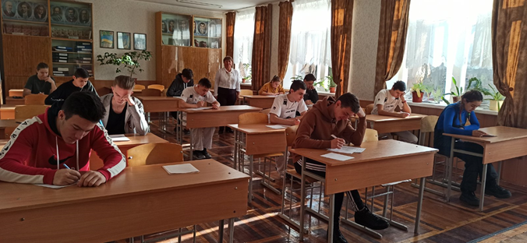
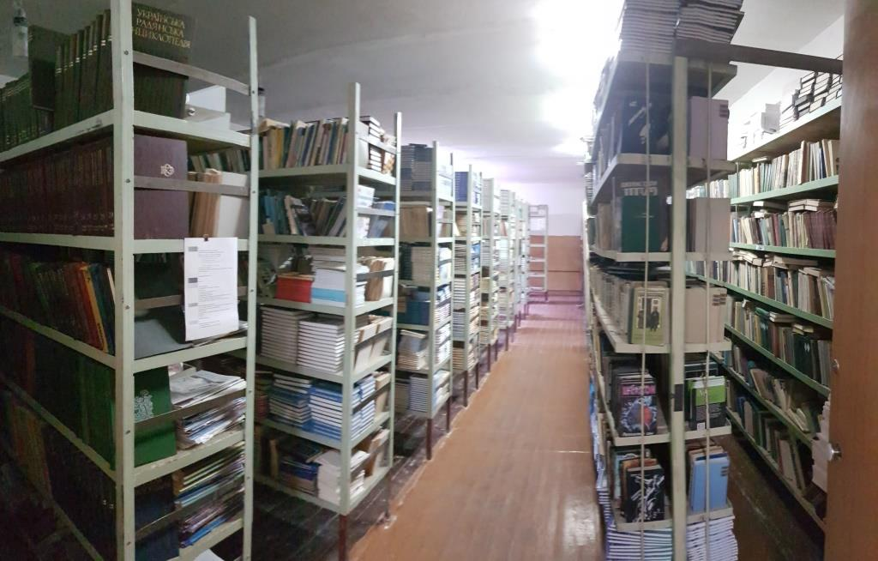
Компонент: Формування інклюзивного, розвивального та мотивуючого
до навчання освітнього простору
05
Критерій: В центрі створено простір інформаційної взаємодії та соціально-культурної комунікації учасників освітнього процесу (бібліотека тощо)
06
Критерій: ДНЗ «РЦПО БТ ХО» планує та реалізує заходи щодо залучення здобувачів освіти та педагогічних працівників до позаурочної діяльності

Slide 18
